Slide 1
ЗАО Агрофирма «Рыльская»

Slide 2
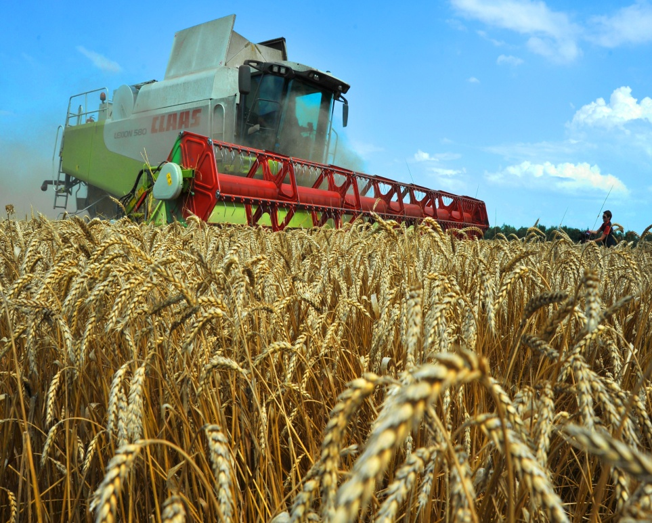
ЗАО Агрофирма «Рыльская» предлагает: - оформление согласно ТК РФ - предоставление жилья за счет компании - льготное питание - корпоративная связь - корпоративная одежда Наши контакты: Приемная т. 8(47152)2-11-00 E-mail: AF-Rylskaya@uniconf.ru Отдел кадров т. 8-920-728-82-64 E-mail: Ganna.Voronkova@uniconf.ru т. 8-920-713-36-56 E-mail: Olga.Krotova@uniconf.ru
ЗАО Агрофирма «Рыльская» - является сельскохозяйственным предприятием, созданным в сентябре 2006г. действовавшей на территории Рыльского района Курской области.
Основное направление деятельности предприятия: производство и реализация сельскохозяйственной продукции, в первую очередь зерновых культур и сахарной свеклы.
ЗАО Агрофирма «Рыльская» структурно состоит из пяти крупных отделений, образованных по территориальному признаку, и аппарата управления расположенного в городе Рыльске Курской области.
Агрофирма «Рыльская» обрабатывает земельный клин на площади 40 тысяч га., ежегодно производит свыше 400 тысяч тонн свеклы и свыше 120 тысяч тонн зерновых.
В деятельности предприятия задействовано свыше 700 человек. Агрофирма "Рыльская" является одним из крупнейших работодателей и налогоплательщиков Рыльского района Курской области, обеспечивает поддержание и развитие социальной инфраструктуры района.
ЗАО Агрофирма «Рыльская» приглашает на работу:
Агроном по СХЗР – з/п от 115 000 руб. Агроном по науке – з/п от 115 000 руб.
Заместитель исполнительного директора по животноводству (з/п по результатам собеседования)
Директор по экономике и финансам (з/п по результатам собеседования)
Управляющий отделением (з/п по результатам собеседования)
Главный энергетик - з/п от 60 000 руб.
Экономист по учету ГСМ - з/п от 37 950 руб.
Рабочий по комплексному обслуж. и ремонту зданий - з/п от 43 100 руб.
Механик по ремонту и выпуску автотранспорта – з/п от 41 600 руб.
Тракторист-машинист с/х производства - з/п от 80 000 руб.
Токарь –з/п от 40 000 руб.
Кладовщик склада ГСМ и запасных частей –з/п от 30 000 руб.
Слесарь-ремонтник – з/п от 30 000 руб.
Оператор машинного доения –з/п от 40 000 руб.
Электрогазосварщик - з/п от 40 000 руб.
Машинист зерновых погрузочно-разгрузочных машин –з/п от 35 000 руб.
Водитель автомобиля (грузового) – з/п от 60 000 руб.
Бригадир основного производства – з/п от 40 000 руб. Подсобный рабочий –з/п от 35 000 руб.
Оператор сушильных установок – з/п от 35 000 руб.
Электрик участка – з/п от 35 000 руб.
Учетчик –з/п от 25 000 руб.

